Slide 1
Bando Giovani
EARLY CAREER AWARD
PI: Martina absinta
Host Institution: Ospedale San Raffaele
Progetto: MODEL-MS-AGING
«Personalized brain organoid model
of premature aging in multiple sclerosis»
18 giugno 2021

Slide 2
OBIETTIVI DEL PROGETTO E IMPATTO ATTESO
Sclerosi Multipla
Ipotesi di lavoro:
l’infiammazione cerebrale cronica induce
un invecchiamento cerebrale prematuro
20 anni
55-60 anni
(~15% casi)
Obiettivo principale: investigare il ruolo della senescenza cellulare nella sclerosi multipla
Impatto atteso: crearne un modello in vitro personalizzato per testare farmaci in futuro

Slide 3
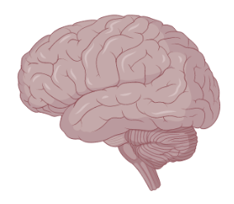
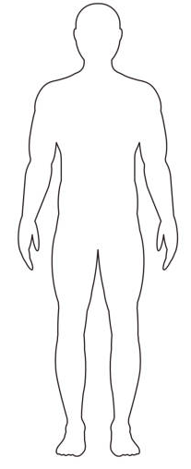
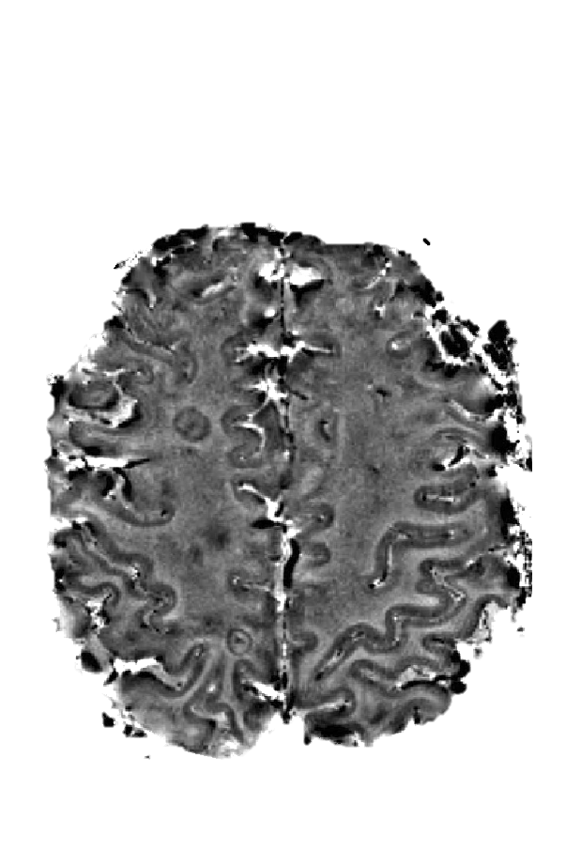
APPROCCIO METODOLOGICO
Studio ad altissima risoluzione
degli RNA
delle cellule senescenti in situ
1
Tessuto cerebrale autoptico
mediatori
dell’infiammazione
(liquor)
2
Modello in vitro
di induzione della senescenza cellulare
dovuta all’infiammazione
Fibroblasti cutanei
Mini-cervelli
Cellule staminali
indotte
3
Modelli in vitro personalizzati
in funzione dei reperti
di risonanza magnetica
Persona affetta
da sclerosi multipla
Mini-cervelli
Risonanza magnetica a 3-tesla
(100 persone con sclerosi multipla)
Identificazione dei casi
con inflammazione cronica

